Slide 1
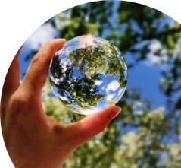
Eko Postanowienia

Slide 2
CO TO SĄ EKO POSTANOWIENIA?
Początek roku to czas, który sprzyja refleksjom nad swoimi działaniami oraz nowymi planami. Przedstawiamy więc noworoczne eko postanowienia, które warto wcielić w życie w 2021 roku i utrzymać przez kolejne lata, aby zatroszczyć się o naszą planetę.

Slide 3
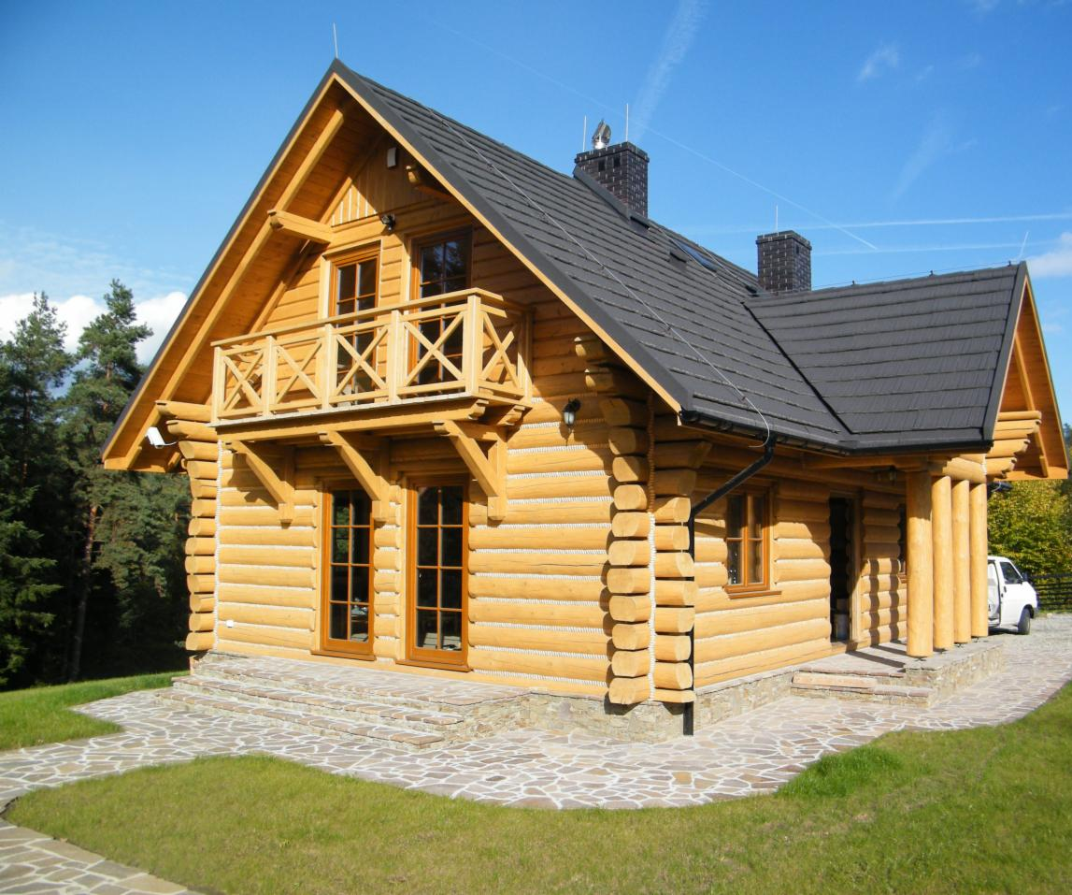
1. Zacznijmy od naszych domów
Nie da się ukryć, że współczesne domostwa potrzebują sporej ilości energii elektrycznej. Oświetlenie, sprzęty kuchenne, pralka, telewizor… To tylko niektóre z obiektów, które do pracy potrzebują nie mało prądu. To nie tylko problem, z którym musi poradzić sobie domowy budżet, ale również środowisko. Jak więc zadbać o te dwie kwestie? Tak jak w omawianych wcześniej przykładach, wystarczy zacząć od niewielkich zmian. Wyłączenie nieużywanych sprzętów, gaszenie światła, używanie ekologicznych trybów prania, wyciąganie kabli z kontaktu — już tyle wystarczy, żeby zredukować wysokość rachunków

Slide 4
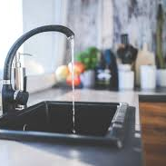
2. będę oszczędzać wodę
Zacznijmy od podstaw. Ograniczenie wody może dla wielu wyświechtanym banałem, jednak to kwestia, do której warto zawsze wrócić, zwłaszcza że wprowadzenie nowych prostych nawyków nic nas nie kosztuje. Wystarczy zamienić kąpiele na prysznic, zakręcać kran, kiedy myjemy zęby oraz zmywać naczynia w zlewie napełnionym wodą zamiast pod bieżącą. Nic prostszego, prawda?

Slide 5
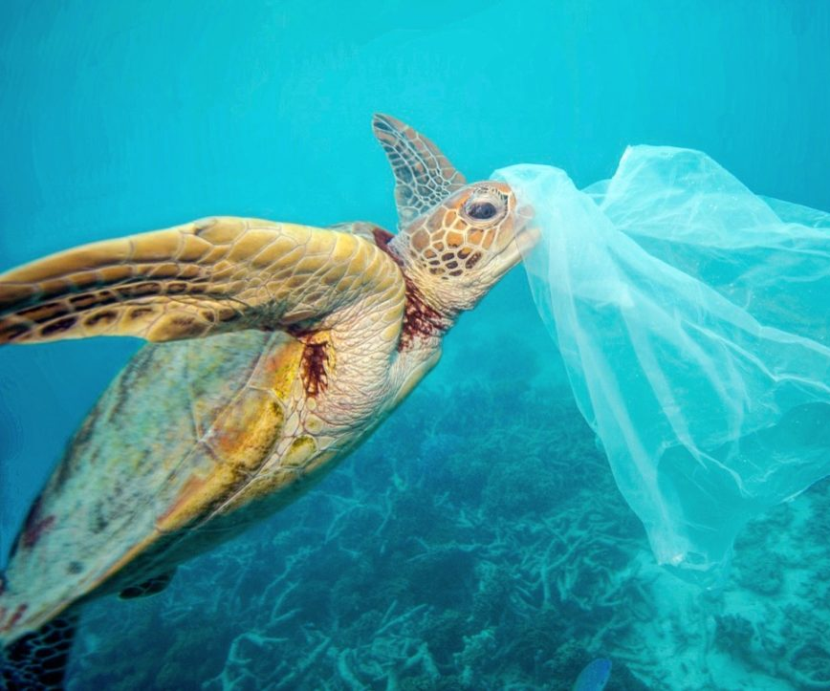
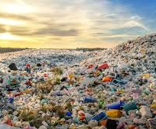
3. ograniczę ilość plastiku
Jeśli w nowym roku chcecie być bardziej eko, postarajcie się również ograniczyć zużywanie plastiku, który jest prawdziwą zmorą naszej planety. Tylko w Polsce zużywa się go nawet 3,5 mln ton rocznie. Aby ta liczba nie utrzymywała się na tak wysokim poziomie, warto zaopatrzyć się w płócienną torbę wielokrotnego użytku, a zamiast każdorazowego kupowania butelkowanej wody, zainwestować w kubek bądź dzbanek z filtrem. To proste kroki, od których dobrze zacząć ekologiczne przyzwyczajenie.

Slide 6
4. będę segregować śmieci
Kolejną rzeczą, którą możecie zrobić dla środowiska, jest segregowanie śmieci. Brzmi banalnie, ale okazuje się, że pomimo wprowadzania kolejnych prawnych regulacji w tym zakresie, zaledwie 66% Polaków deklaruje się, że wykonuje tę czynność. Co więcej w dalszym ciągu wielu ludzi nie potrafi poprawnie rozdzielać śmieci. A przecież dzięki oddzieleniu od siebie szkła, papieru i plastiku, część odpadów trafi do recyklingu i będzie mogła zostać ponownie wykorzystana do stworzenia nowego produktu.

Slide 7
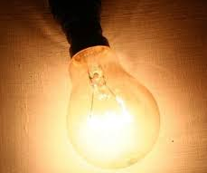
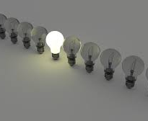
5. będę oszczędzać prąd
Kolejnym zasobem, o który musimy się zatroszczyć dla dobra przyszłych pokoleń, jest energia. Współczesne mieszkania wykorzystują gigantyczną ilość prądu. Oświetlenie, sprzęty kuchenne, telewizory, laptopy – to tylko niewielka część sprzętów, które do pracy potrzebują zasilania. Na szczęście tak jak w przypadku wcześniej omawianych przykładów, tu również możemy zacząć od prostych zmian, które po jakimś czasie przerodzą się w nawyk. Wyłączanie nieużywanych sprzętów, gaszenie światła od razu po wyjściu z pomieszczenia, wyjmowanie ładowarki z kontaktu od razu po naładowaniu urządzenia, używanie ekologicznych trybów prania – to pierwsze kroki, jakie należy podjąć w celu zredukowania wysokości rachunków za prąd.

Slide 8
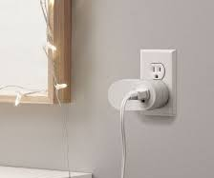
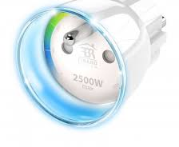
6. Inteligentne gniazdka
Kolejnym krokiem, który pomoże zmniejszyć zużycie prądu oraz nieco odciąży naszą planetę, może być nabycie niewielkiego przedmiotu o sporej sile sprawczej. Smart plug, czyli inteligentne gniazdko, to wtyczka, którą umieszcza się w kontakcie. Następnie podpina się do niego dowolne sprzęty. Co można zyskać za pomocą tego urządzenia? Po pierwsze, kontrolę sprzętów do niego podpiętych. Użytkownik monitoruje poziom zużycia energii, ustawia tryby funkcjonowania, czy też zdalnie włącza i wyłącza urządzenia. Jednym z takich inteligentnych gniazdek jest T31 od ezviz. Wszystkie wymienione funkcje obsługiwane są z poziomu aplikacji łączącej się z urządzeniem. W łatwy sposób można więc przeanalizować, ile kWh zużyte zostaje na poszczególne czynności i zastanowić się, w jaki sposób zmienić te dane. Przykładowo, przebywając poza domem, można zdalnie włączyć pralkę czy zmywarkę i skorzystać z niższych stawek za prąd, czy też wyłączyć telewizor, o którym zapomniał któryś z domowników przed wyjściem. Wtyczka do ezviz to rozwiązanie, które pod uwagę powinien wziąć każdy, kto planuje zrealizować postanowienia związane z ograniczeniem zużycia energii

Slide 9
Dziękujemy za uwagę !!!
Natalia Zając , agnieszka franczak

